Slide 1
F组-Spring改进与展示方案
王昕 SY1506415
王旭辰 SY1506413
林森 SY1506416
李勃 SY1506402

Slide 2
主要内容
1
实验方案改进
2
增加功能设计方法
3
改进思路
上周回顾

Slide 3
本周工作进展
增加了程序对XML配置文件的读取
尝试实现程序根据类信息自动生成配置文件

Slide 4
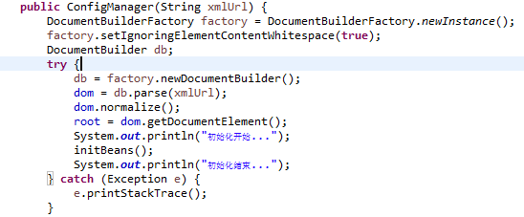
对XML文件读取的实现-1
获取DOM解析器工厂
以当在不同的解析器之间进行切换时，值需要更改系统变量的值，而不用更改任何代码。这就是工厂所带来的好处

Slide 5
对XML文件读取的实现-2
获得具体的DOM 解析器
当获得一个工厂对象之后，使用它的静态方法 newDocumentBuilder()，可以获得一个 DocumentBuilder 对象。解析器的具体实现对程序来说并不重要。

Slide 6
对XML文件读取的实现-3
读取一个XML文件
获取根节点
定位子节点
遍历节点，获取节点的值，在根据这个值来实例化对象或者为对象属性设置值

Slide 7
自动生成XML文件设计思路
通过java类的字节码实例化对象
通过反射机制获取类的属性和方法
解析XML文件
把类及属性解析成XML文件的节点
把节点加到XML文件中

Slide 8
谢谢大家！

Slide 9
实验方案
自己动手实现一个简单的IOC容器
实现Spring Ioc容器的管理组件，解耦组件间依赖关系的功能。

Slide 10
程序结构
（1）容器的创建和初始化
（2）组件实例化
（3）缓存实例化的组件信息
（4）读取配置信息
（6）工具类，封装一些方法

Slide 11
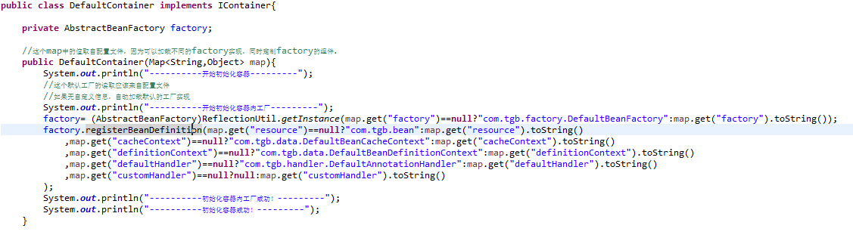
创建容器，容器的初始化
读取初始配置信息，容器内创建工厂，容器运用工厂模式创建对象实例

Slide 12
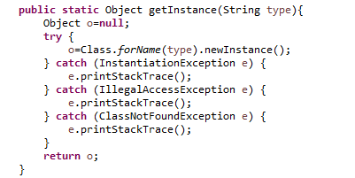
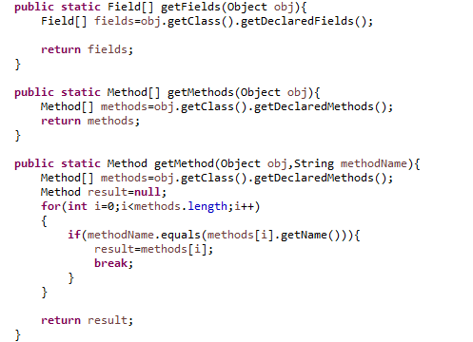
实例化对象
创建组件实例
获取属性指定和方法名，返回值和参数列表

Slide 13
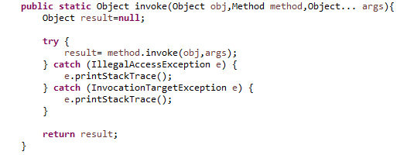
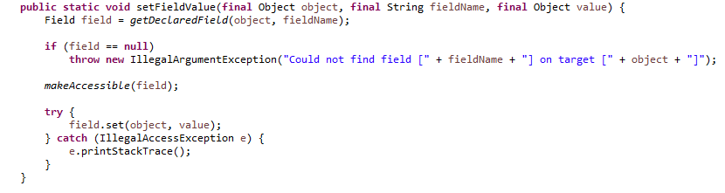
实例化对象
调用实例额的方法
设置属性值

Slide 14
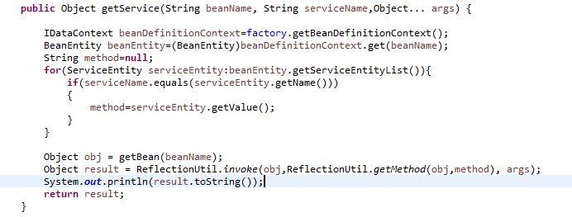
注入依赖
如果对象A依赖于对象B,查找缓存有无B，如果没有的化则实例化一个B，依次类推

Slide 15
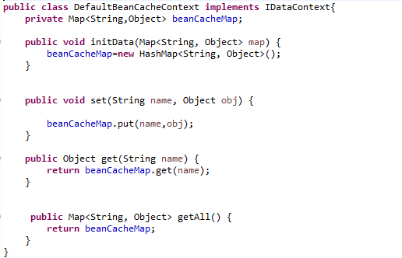
加入组件信息缓存
把使用过的类信息存到缓存，下次使用时不用再
通过反射获取
返回

